Slide 1
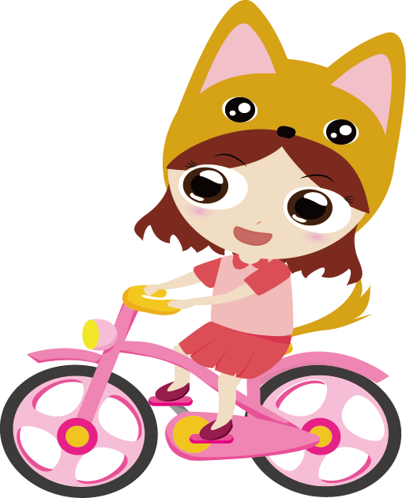
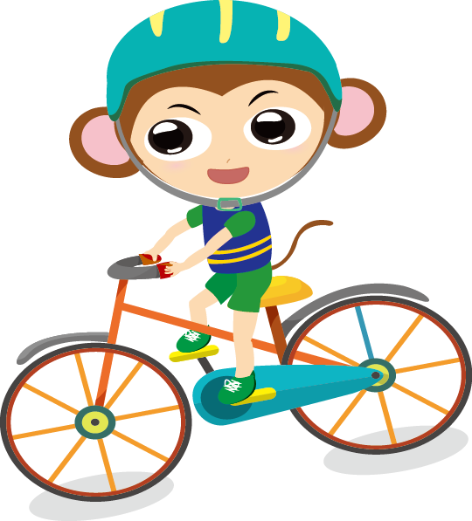
我喜歡騎腳踏車
我去公園騎腳踏車
遇見同學

